Slide 1

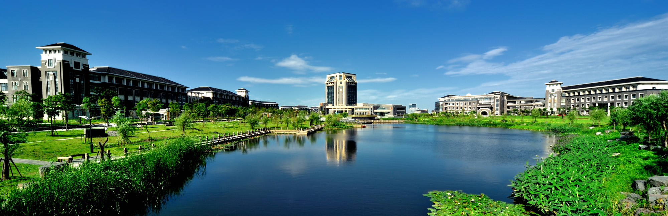
2022级 新 生 入 学 教 育
——教学管理
教务处

Slide 2
主要内容
一、教学（教务）管理
    大学在校流程
教学相关事务详解
    教学信息工具
    教学楼、校历、作息等
    二、培养方案简介
三、《上海海洋大学本科生学籍管理条例》概要

Slide 3
01
教学（教务）管理

Slide 4
（一）大学学习过程概述
完成学业
毕业
获得学分
成绩
学习过程
听课、考核
取得资格
注册、选课

Slide 5
（一）大学学习过程概述
新 生 入 学
取得学籍的关键
参加教学过程的首要环节
缴费、注册
选课、上课
重 修
是否合格
N
考核
N
未
超
出
是否
合格
N
补考
资格
Y
取得成绩
补 考
学
习
年
限
学业状态检查
是否达到
学业警告
Y
是否达到
试读
退 学
肄业证明
学 籍 处 理
N
Y
N
进入毕业年级
提出毕业申请
试读一年
是否解除
继续学习
Y
毕业条件
符合
毕业
证书
学位条例
符合
学位
证书
继续学习
不符合
结业证书

Slide 6
（二）教学相关事务——缴费、注册
详见《上海海洋大学本科生学籍管理条例》
每学期开学时，学生应按学校规定办理注册手续。
注册规定
1.未按学校规定缴纳学费(含学分费)或其他不符合注册条件者
不予注册。
2.不能如期注册者，应当履行暂缓注册手续（病假要凭医院证明
并经校门诊部认可）。
3.家庭经济困难的学生可以申请国家助学贷款或者申请其他形式
资助，办理有关手续后注册。
注意事项
1.未办理暂缓注册手续者，从每学期开学应注册日期起，
两周内未完成注册，按自动退学处理。
2.办理暂缓注册手续者，在学校批复同意延迟的注册日期后
仍未完成注册，按自动退学处理。
逾期未注册

Slide 7
（二）教学相关事务——选课
详见《上海海洋大学本科生选课、退课、免听、免修课程实施细则》
依据专业培养方案（或个人培养计划），结合下列情况，确定个人
学期选课。
1.本专业教学计划和当学期选课指南。
2.本人已修课程情况。
3.指导教师意见。
选课依据
选课时间
三个阶段：预选、正选、补选（退改选、重修选课）。
选课阶段均可上网自行选、退、改课（已预置的必修课除外）。
第一学期仅需选“英语提高类课程”
选课方式和查看结果
路径：校园网→教育教学→本科教学信息网→ URP系统→ 选课管理
结果：开学第3周需上网查看课表，确认当学期最终选课结果。
未选中的课程，考试成绩无效；选中课程应按时上课。
因故未自行选上（转专业、复学等），可在开学后两周内到本人所在
学院教务办公室申请选课。
选课手续未办妥前，可先进课堂听课。
特殊情况处理

Slide 8
（二）教学相关事务——上课
详见《上海海洋大学关于重申课堂纪律加强课堂教学管理的规定》
上课考勤结果作为平时成绩评定的依据之一。
对缺勤超过1/3学时或随机抽查三次不到者，教师有权取消其
考核资格，成绩按零分记载。
因病、因事不能上课者，必须提前向任课教师请假。
上课出勤
上课不迟到、早退。
上课进入教室，应携带教材、笔记等教学材料。
不做与课堂无关的活动，不得将早餐、零食带入教室。
课前预习，课后有问题可在老师公布的答疑、辅导时间提问。
上课秩序

Slide 9
（二）教学相关事务——免听
参阅《上海海洋大学学分制收费实施细则》
当重修课程与其它课程时间有冲突，重修课可申请免听，但不免考。
以下课程不得申请免听：
1. 思想政治理论课、体育课、实验课
2．实习、课程设计、毕业设计（论文）
免听条件
具体流程见每学期相关通知。
选课后提交免听申请，老师签署意见→
学院、教务处审批→第5周上网查看批复结果。
免听手续
免听考核与
收费
学生须参加免听课程考核，考核成绩按实记载。
免听的重修课按有关规定计收学分费。

Slide 10
（二）教学相关事务——考试
详见上海海洋大学《学生违反校纪校规处理规定》《学生考场规则》
校内课程考试，提前在本科教学信息网公布考表或由任课老师公布。
校外考试，主要有：CET（每年6月和12月）、信息技术、普通话等，
详见“本科教学信息网→ 通知公告” 。
考试安排
学生应严格遵守考场规则，
违者按照有关校纪校规处理，成绩按零分记载，并给予相应处分。
考场纪律
按要求携带有效证件：准考证、身份证、学生证、校园卡。
（照片、文字需清晰可辨认）
考场证件
1.从“本科教学信息网”下载“缓考申请表”并填写
2.任课教师签署意见→所在学院签署意见
3.经教务处批准，参加下学期开学初安排的考试（一般随补考进行）
办理缓考

Slide 11
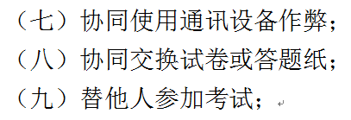
（二）教学相关事务——学生违反校纪校规处理规定
以下行为一旦发生，则无法获得学士学位，其他行为视情节轻重给予相应处分
留校察看及
以上处分
开除学籍
处分
（十）偷窃试卷或为偷窃试卷提供方便；
（十一）主谋并实施互换试卷或答题纸；
（十二）学位论文、公开发表的研究成果存在抄袭、篡改、伪造等学术不端行为，情节严重的，或代写论文、买卖论文的；
（十三）让他人代替自己参加考试、组织作弊、使用通讯设备或其他器材作弊、向他人出售考试试题或者答案牟取利益，以及其他严重作弊或扰乱考试秩序行为。

Slide 12
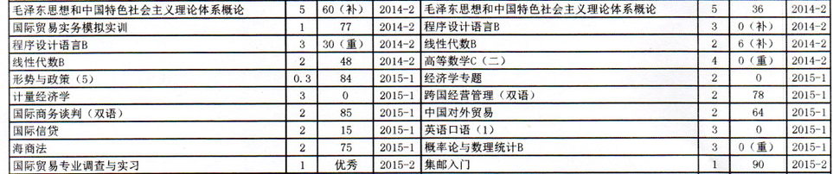
（二）教学相关事务——成绩
一般在考试结束一周后，可自行上网查询成绩。
如有异议，可在下学期开学初申请成绩复议（一般在报到注册日）。
查询成绩
成绩
记载、出具
学校真实、完整地记载、出具学生学业成绩，对通过补考、
重修获得的成绩，予以相应标注。
切勿轻易缺考。
否则可能会影响将来的
出国、考研等

Slide 13
（二）教学相关事务——补考、重修
详见《上海海洋大学学分制收费实施细则》
补考对象
当学期成绩不及格且≥30分的必修课，在次学期开学初进行补考。
实践类课程（包括体育课）、选修课、成绩低于30分的必修课无补考。
补 考 重 修
补考时间
补考在开学两周内进行，主要集中安排在第1周周六、日。
补考安排公布在“本科教学信息网—通知公告”。
补考成绩
补考成绩≥ 60分，均按及格（60分）记载。补考不收费。
重修对象
必修课不及格（含补考后）均须重修。
虽然及格但对成绩还不满意，可在教学资源允许情况下申请重修。
因教学计划变更无法重修时，本人需向所在学院申请调整修读计划。
重修成绩
重修成绩按实记载。
按学校规定收取。重修费结算一般在下一学年开学前。
结算结果有异议可向教务处提出。
重修收费

Slide 14
（二）教学相关事务——关于专业
大类招生确定专业
学生在第2学期开学初在原专业类别内选报专业
学院根据“志愿优先、参考学业”的原则录取
转专业
学生(除爱恩学院)可在大一或大二申请转专业
教务处于秋季学期第13周左右公布“转专业实施方案”

Slide 15
（三）教学信息工具
1. 本科教学信息网
2. URP教务管理系统
3. 中国高等教育学生信息网（学信网）

Slide 16
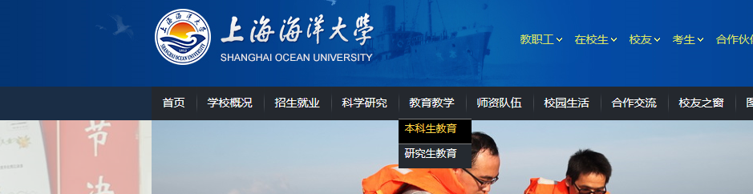
本科教学信息网—— 教务信息发布
教学资源查看
教务系统使用
1.本科教育信息网
路径：校园网——教育教学——本科生教育
本科教学信息网

Slide 17
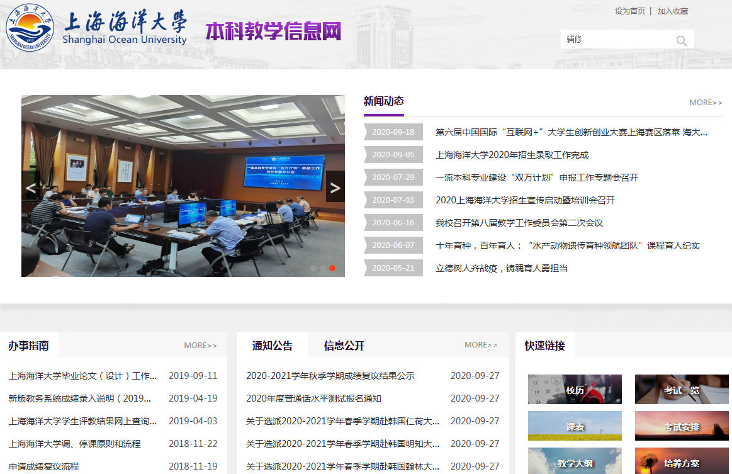
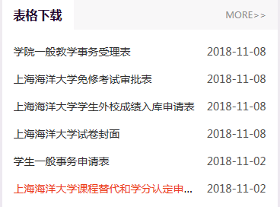
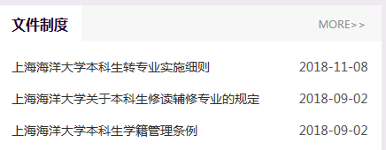
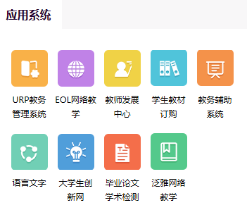
1.本科教育信息网
各类通知、公告
考试安排
URP

Slide 18
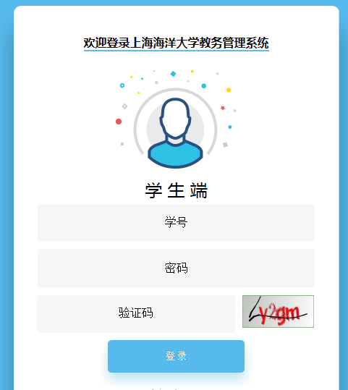
2.URP教务管理系统
不要使用“超级课程表”！
不要在其他软件中输入学号和密码！
可能导致——
1.课表信息不准确
2.个人信息（学号、密码等）泄露
初始密码为身份证号最后6位
6位
请及时修改初始密码

Slide 19
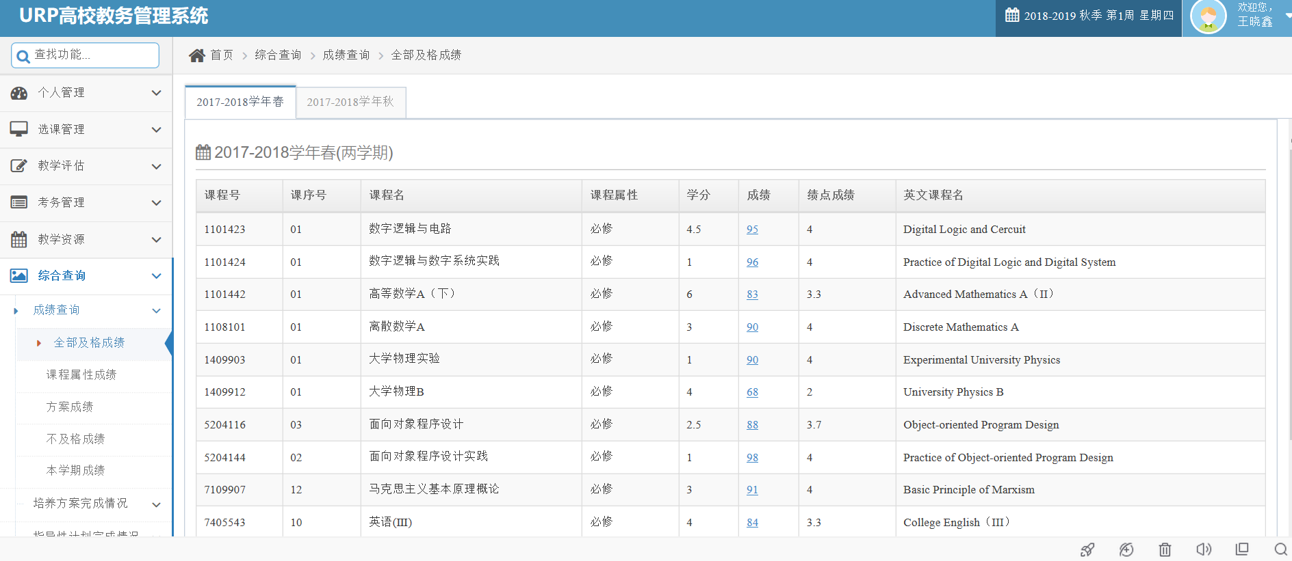
2.URP教务管理系统
查看课表
查询成绩
查看学分修获情况

Slide 20
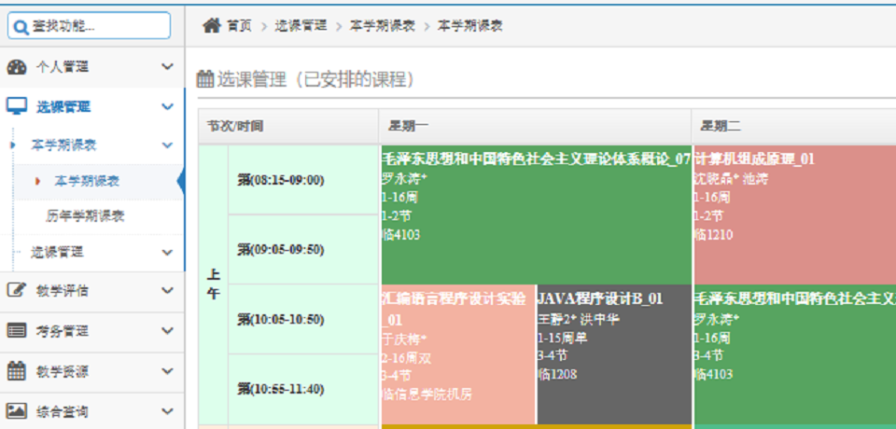
urp系统中查看到的课表
课序号
教室
“临”指的是临港校区

Slide 21
3.中国高等教育学生信息网（学信网 http://www.chsi.com.cn/）
取得国家学籍
确认国家学籍
学籍异动管理
取得学历
本人务必核对。
发现有误，须向辅导员报告，并按规定办理更改信息的手续。
新生学籍电子
注册
毕业
生
学历
注册
学
年
注
册
学
年
注
册
学
年
注
册
学
年
注
册

Slide 22
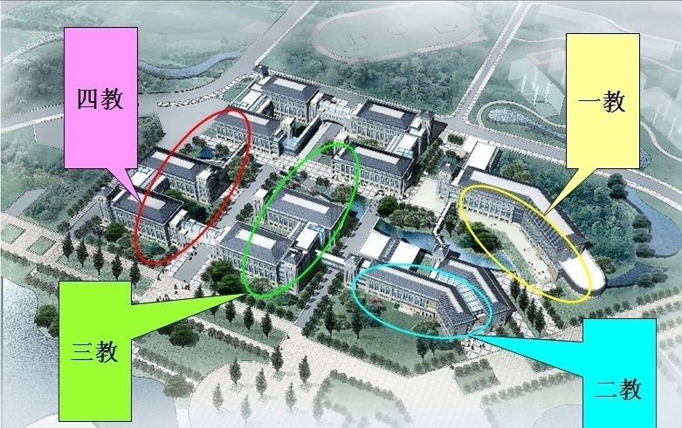
（四）教学楼宇、校历、作息时间
教学楼：
  五教在爱恩学院楼内
  六教在体育西看台旁
  公共实验楼在教室楼群东侧
  教室名称如：1201，2302，A103，第1位数字或字母表示教学楼号

Slide 23
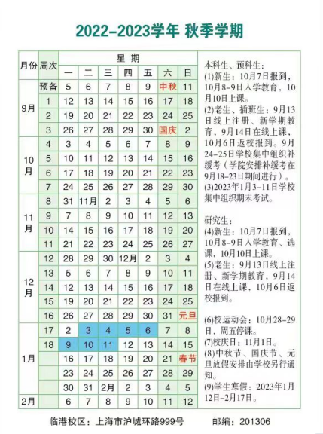
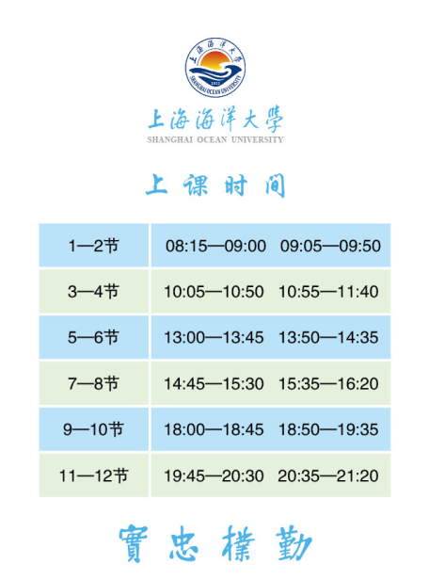
校历、上课时间
查看路径： 本科教学信息网/快速链接/校历

Slide 24
02
培养方案简介

Slide 25
（一）培养方案构成
  培养目标与毕业要求
  学制与学位
  专业特色与特点
  主干学科与主要课程
  主要实验实践教学环节
  毕业学分基本要求
  教学计划
  附件：
  （1）毕业要求一级、二级指标对应关系
  （2）课程系统对毕业要求的支撑矩阵表

Slide 26
（二）课程（模块）设置
1
2
3
综合与通识教育
必 修
选 修
学科基础教育
必修
专业教育
必 修
选 修

Slide 27
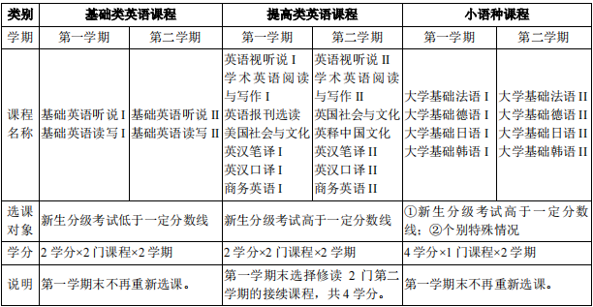
（三）综合与通识教育必修课 ——“公共外语类”课程组（最低应修8学分）

Slide 28
（四）综合与通识教育必修——“创新创业教育”课程（最低应修2学分）
通过参加创新创业训练计划项目、学科竞赛、科学研究及自主创业等，取得成效或成绩，经审核后认定获得学分。
《上海海洋大学本科生创新创业教育实践学分认定办法》
见《学生管理服务手册》
logo

Slide 29
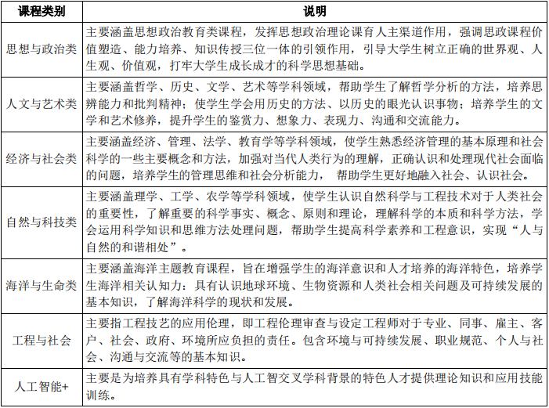
（五）综合与通识教育选修（最低应修6学分）

Slide 30
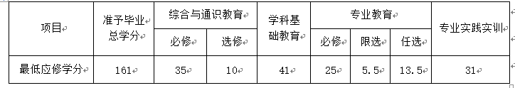
（六）毕业学分要求和学业自审
例：某专业
为使自己顺利取得毕业和学位证书，
请在每学期选课前，根据本专业毕业学分要求，
查看本人方案完成情况——做好学业自审工作，
以便合理选课，及时调整学业状态。

Slide 31
03
《本科生学籍管理条例》概要

Slide 32
《上海海洋大学本科生学籍管理条例》
根据《普通高等学校学生管理规定》（教育部41号令），
结合学校实际所制定，是本科生学籍管理的依据文本。
第一章 入学与注册
第二章 学制与学习年限
第三章 选课与听课
第四章 考核与成绩记载
第五章 免听与免修
第六章 辅修
第七章 转专业与转学
第八章 保留学籍、休学与复学
第九章 学业警告、试读与退学
第十章 毕业与结业
第十一章 学业证书管理
第十二章 附则
请同学们务必认真阅读

Slide 33




上海市东北片高校跨校辅修专业——每年5月份左右报名
关注http://www.kxxfx.shec.edu.cn
辅修专业：金融学、法学
辅修专业：日语、法语、德语
辅修专业：法学

Slide 34





校内辅修专业——每年春季学期报名
关注
http://www.jwc.shou.edu.cn
辅修专业：金融学、会计学
辅修专业：英语、日语
辅修专业：计算机科学与技术
辅修专业：行政管理（海洋管理）

Slide 35






境内二校园交流

Slide 36
境外合作高校——面向全校学生（可互认学分）
学好语言（英语、日语、韩语），考取相关的证书，尽早做准备
澳大利亚： 塔斯马亚大学
日本： 北海道大学、 岩手大学、 东北大学、 东京海洋大学、 三重大学、 高知大学
台湾： 海洋大学、 澎湖科技大学、 高雄科技大学
韩国： 海洋海事大学、 仁荷大学、 釜庆大学、东亚大学、翰林大学、明知大学、祥明大学
欧盟： Erasmus+

Slide 37
教学问题未尽事宜，请咨询各学院
学院 | 教务办公室 | 电话
生命 | 生命B105-2 | 61900406
海洋 | 海洋333 | 61903812
食品 | 食品203 | 61900367
生态环境 | 海洋楼B306 | 61908337
经管 | 经管219 | 61900862
工程 | 工程313 | 61900806
信息 | 信息313 | 61900612
文法 | 苏友楼301 | 61900653
外语 | 行政楼425 | 61900703
爱恩 | 爱恩学院202 | 61900793

Slide 38


新起点 新航程 祝学业进步！

